Slide 1
МДОУ-детский сад №5 р.п.Земетчино (Филиал №1)
Презентация
праздника,
посвященного 8 марта.
«Самые-самые»
Подготовила воспитатель
Кочетенкова Ирина Сергеевна

Slide 2
Цель: вызвать у детей радостные эмоции и обогатить новыми яркими впечатлениями.
Задачи: формировать творческие и музыкальные способности детей дошкольного образования;
- расширять представление детей об общественном празднике «8 марта»;
-воспитывать у дошкольников любовь и уважение к самым родным людям – маме и бабушке.

Slide 3
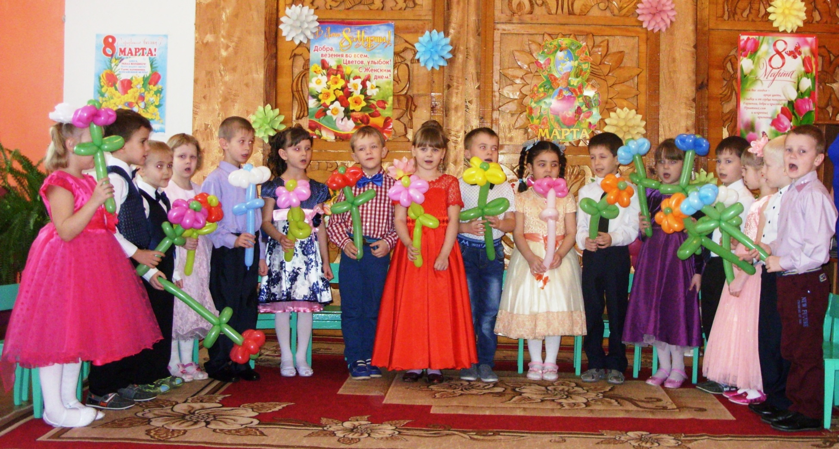
На свете добрых слов живет немало,
Но всех добрее и важней одно:
Из двух слогов простое слово «Мама»
И нет слов роднее, чем оно.

Slide 4
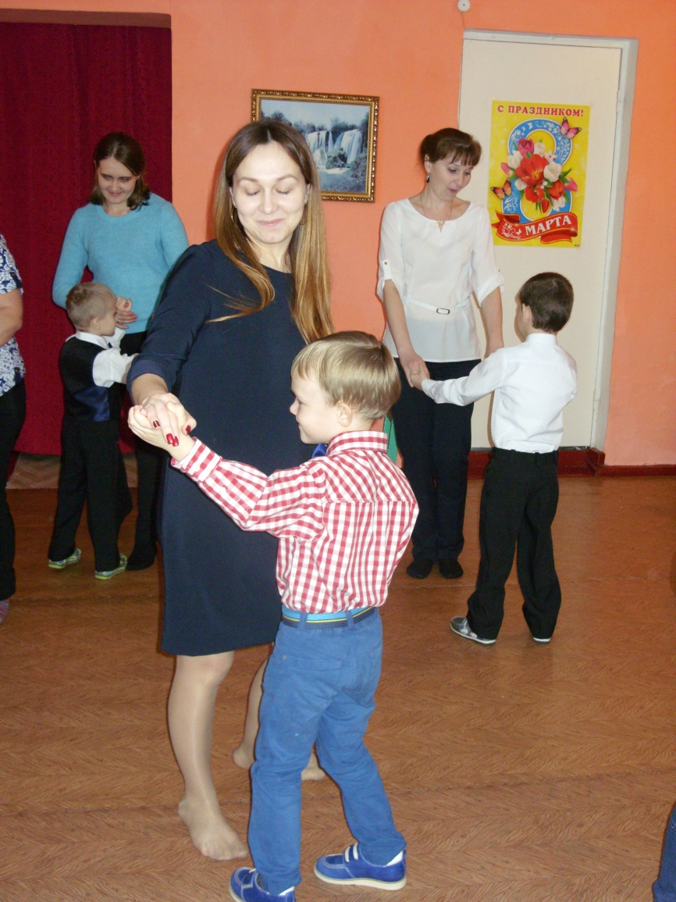
В день 8 марта маме дарят подарки,
Ну а мы на танец маму пригласим.

Slide 5
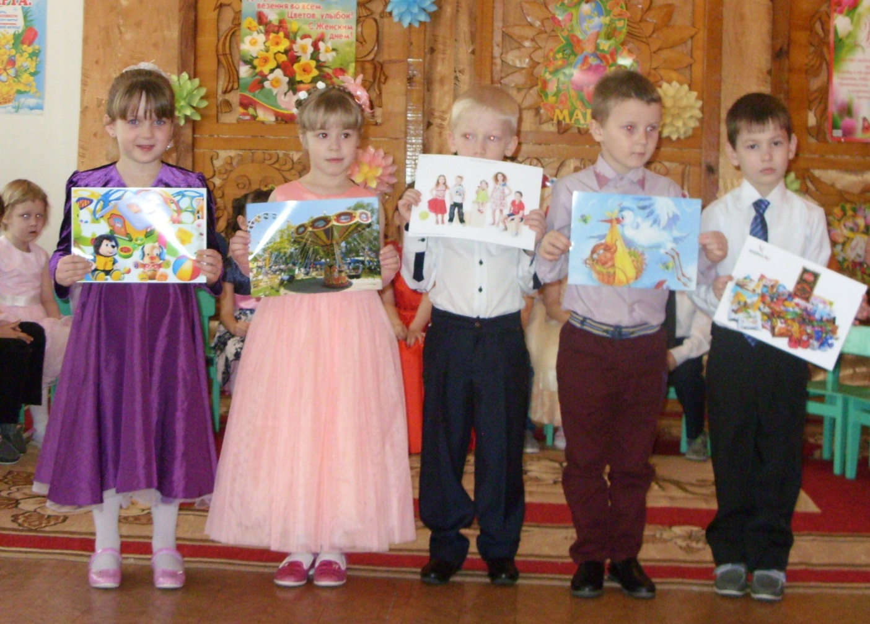
Наши мамы все умеют –
Песни петь и танцевать.
А теперь мы предлагаем
Нашим мам поиграть.
Игра «Угадай желание»

Slide 6
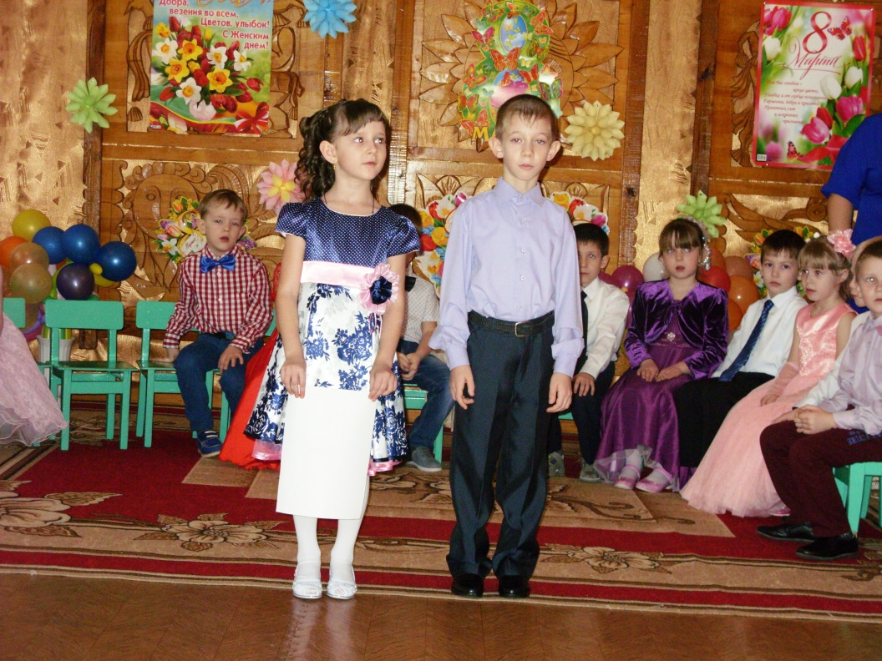
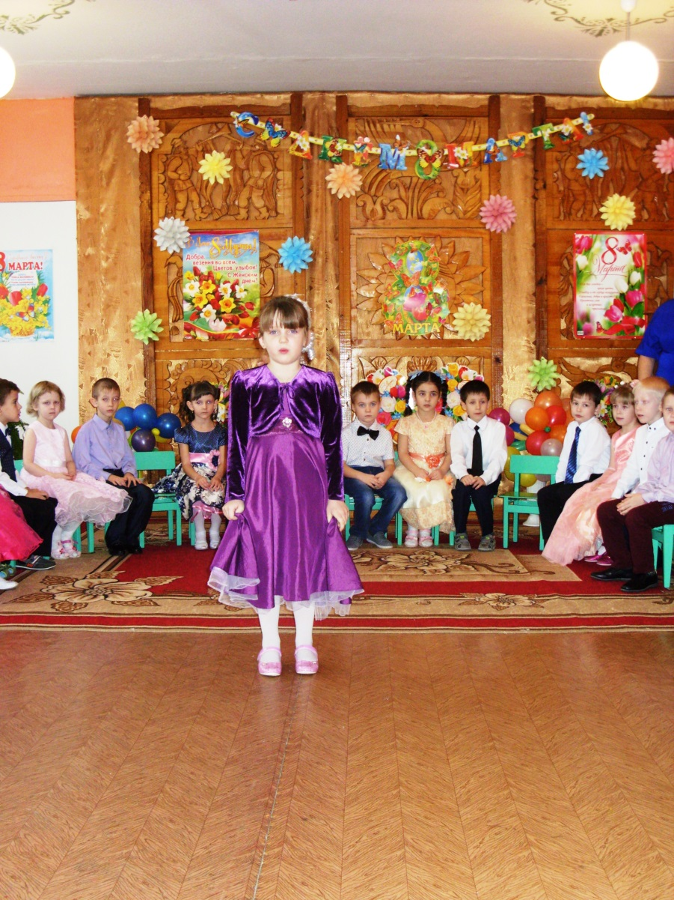

Slide 7
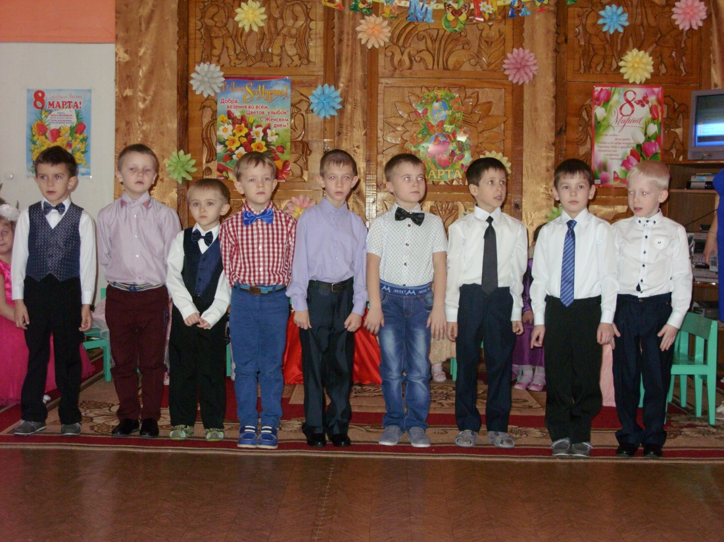
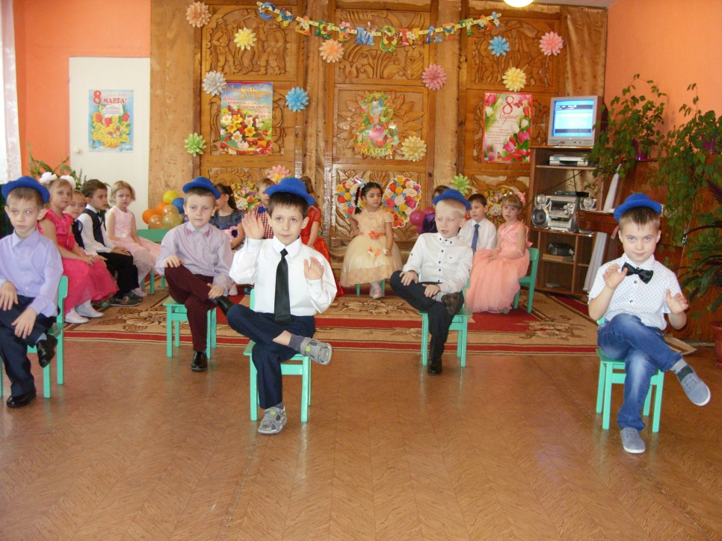
Мамы, вы достойны восхищенья,
Мы вас любим наших дорогих.
Принимайте, мамы, поздравленья,
От всего мужского населенья,
От мальчишек, рыцарей своих!
Танец джентльменов

Slide 8
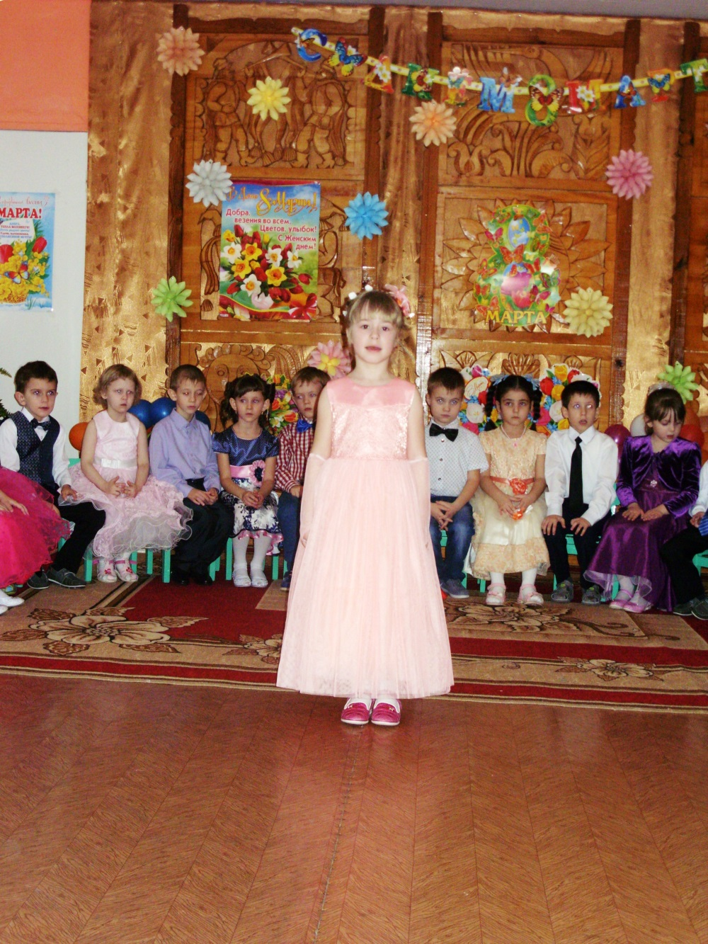
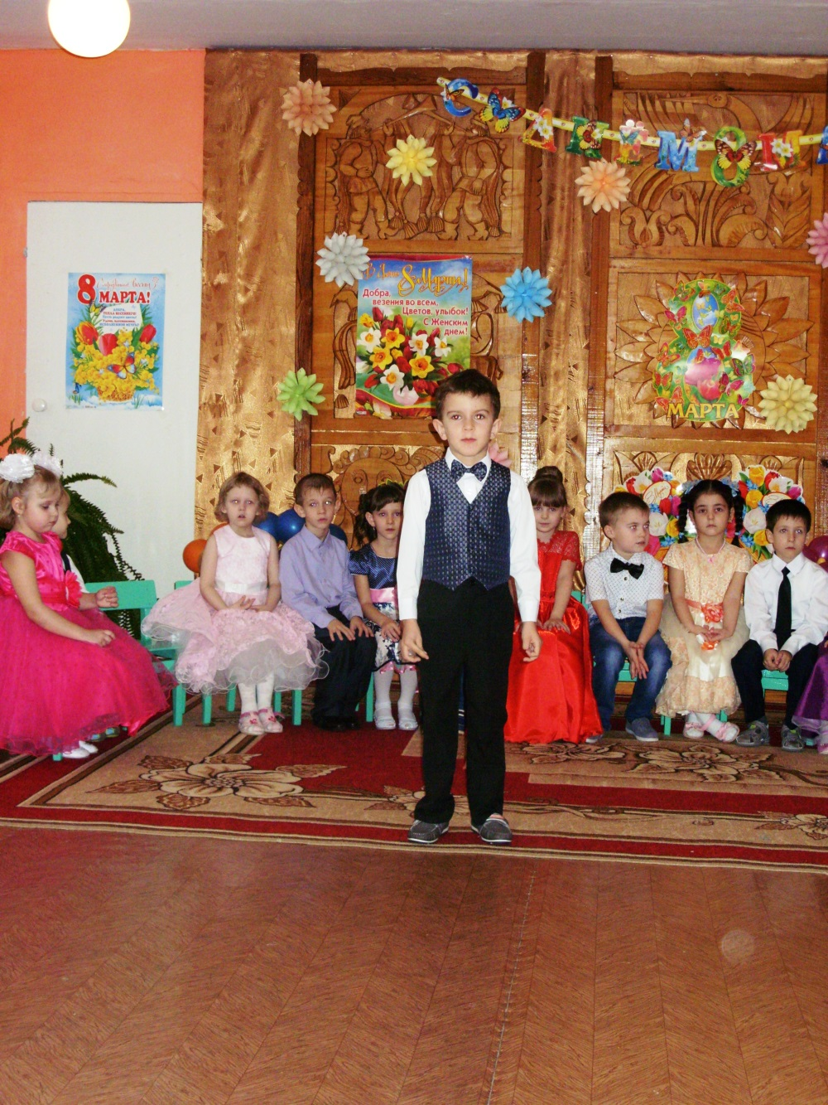

Slide 9
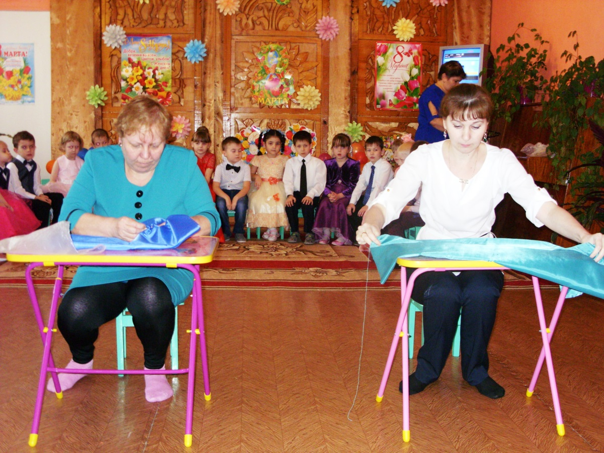
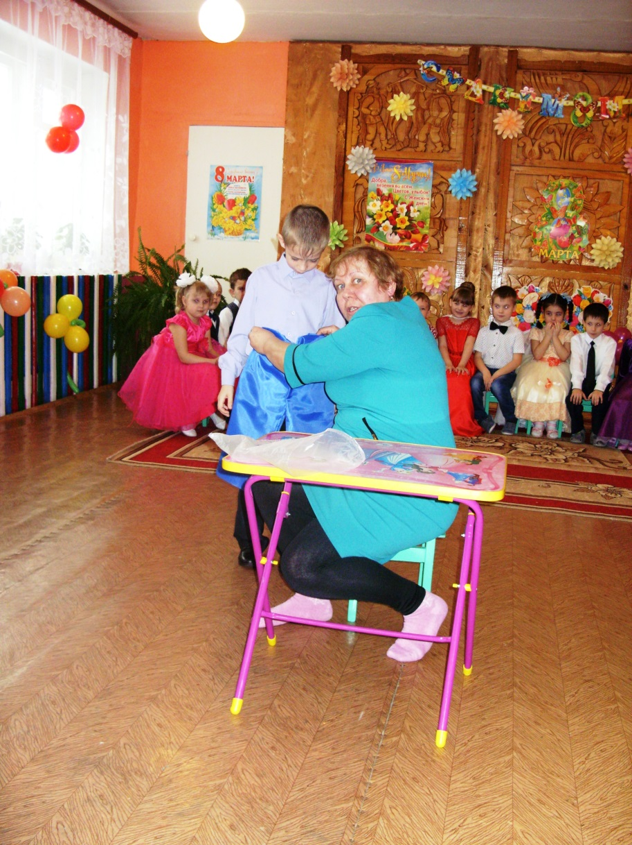
У Вани и Димы – обновы,
Сшили мальчишкам штанишки.
А на штанишках карманы.
Кто сшил штанишки?
(Мамы)

Slide 10
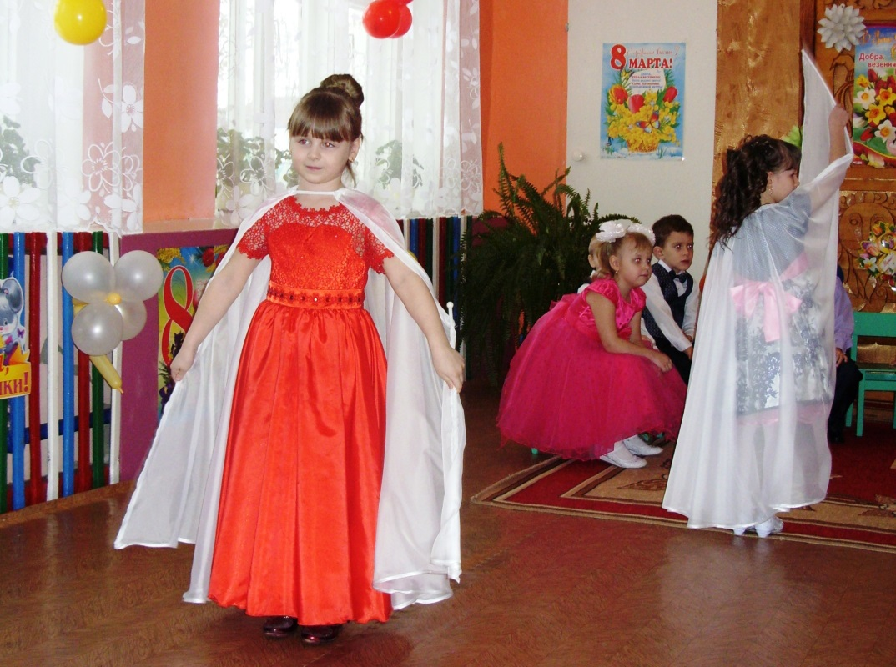
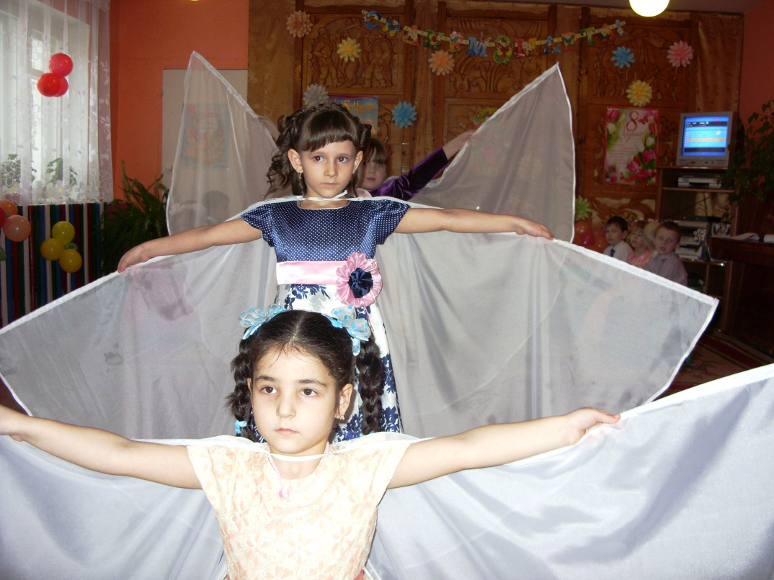
Танец «Мама»

Slide 11
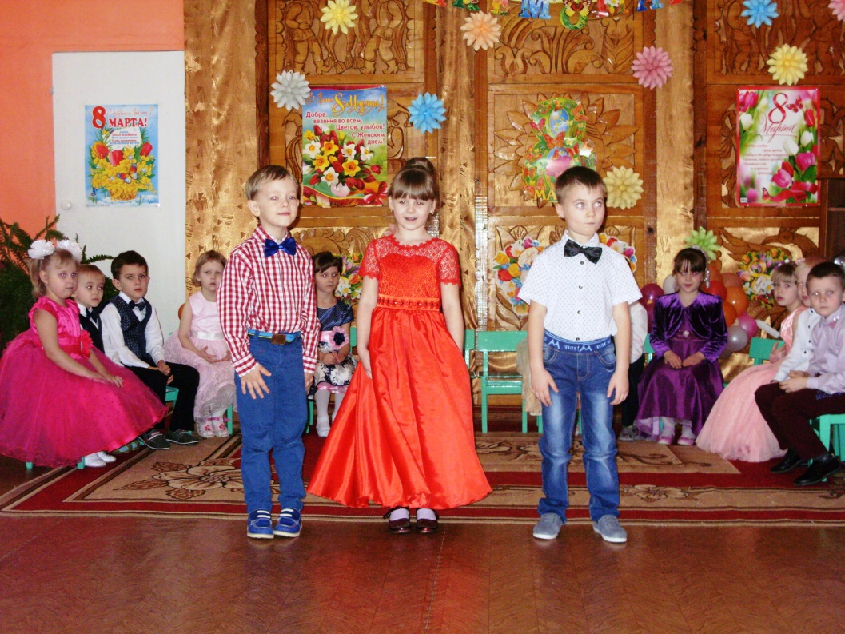
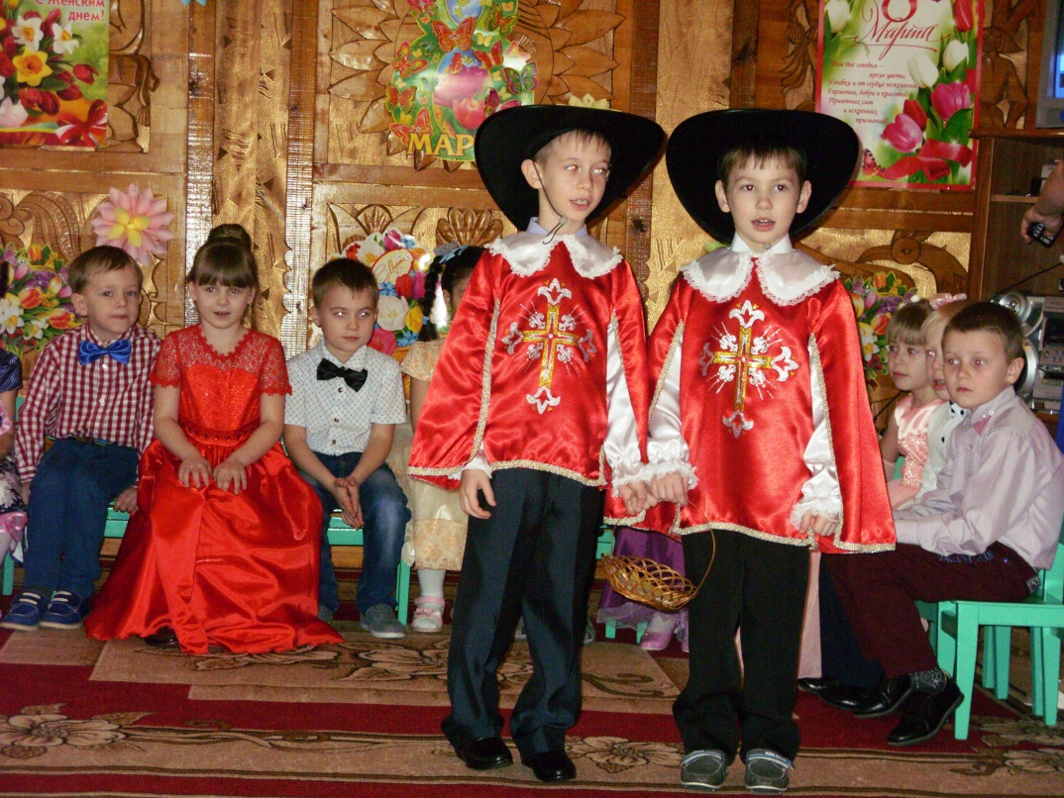

Slide 12
Примите наши поздравленья
В международный женский день!
Пусть будет ваше настроение
Всегда цветущим, как сирень,
Пусть будет жизнь прекрасна ваша,
И дети счастливы всегда,
Пусть дом ваш будет полной чашей!
Удачи, счастья и добра!

